Slide 1
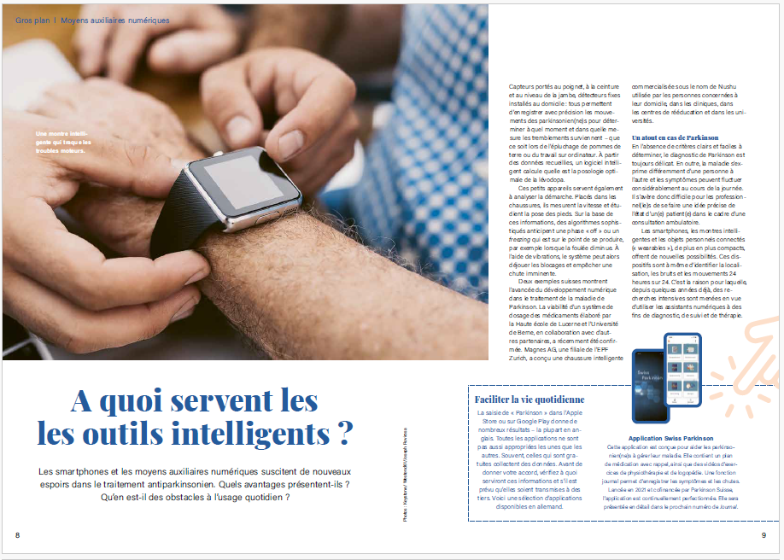
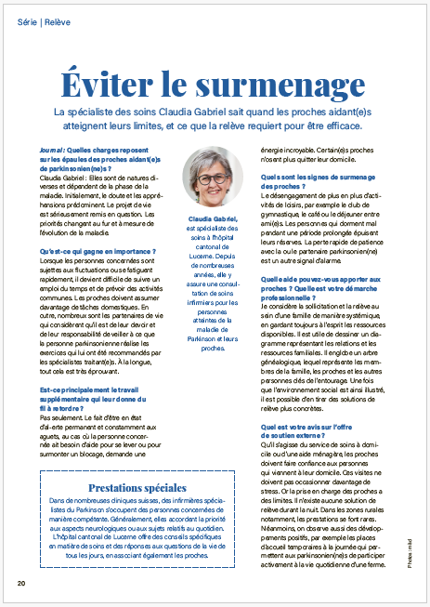
Données médias Journal 2024
Le Journal est un instrument bien établi de Parkinson Suisse. Ce magazine s’adresse directement aux personnes atteintes de la maladie de Parkinson, à leurs proches, aux spécialistes et aux personnes intéressées. Le Journal se caractérise par des articles bien documentés et une grande actualité. Dans le Journal, nous rendons compte des derniers résultats de la recherche en Suisse et à l’étranger, et fournissons des informations qui intéressent notre
groupe cible.
Utilisez cette plateforme pour faire passer votre message sans grande perte de diffusion.

Slide 2
Volume et tirage
Tirage et groupe cible
Format | 210 × 297 mm (A4)
Tirage | D 7000 ex. F 2000 ex. I 1000 ex.
Distribution | Membres de Parkinson Suisse Médecins et autres professionnels en contact avec des personnes atteintes de la maladie de Parkinson Institutions de soins
Autres canaux | Tirage à toutes les manifestations organisées par Parkinson Suisse
Édition et date de publication | Clôture des annonces et des matériels d’impression
Journal de mars | 31 janvier
Journal de juillet | 31 mai
Journal de novembre | 30 septembre

Slide 3
Format et prix
1/1
1/2 portrait
1/2 paysage
1/4 portrait
1/4 paysage
Format | Dimensions | Langue | Prix (CHF)
1/1 page | 181x281 mm | D,F,I D F I | 3200.– 2400.– 1500.– 1000.–
1/2 page (portrait/paysage) | 88x281 mm / 181x138 mm | D,F,I D F I | 2000.– 1500.– 1000.– 700.–
1/4 page (portrait/paysage) | 88x138 mm / 181x66,5 mm | D,F,I D F I | 1500.– 900.– 700.– 400.–
Des dimensions spéciales sont possibles après accord Rabais de répétition: sur demande Livraison des données: données ouvertes Adobe InDesign ou PDF haute résolution Contact: presse@parkinson.ch

